Slide 2
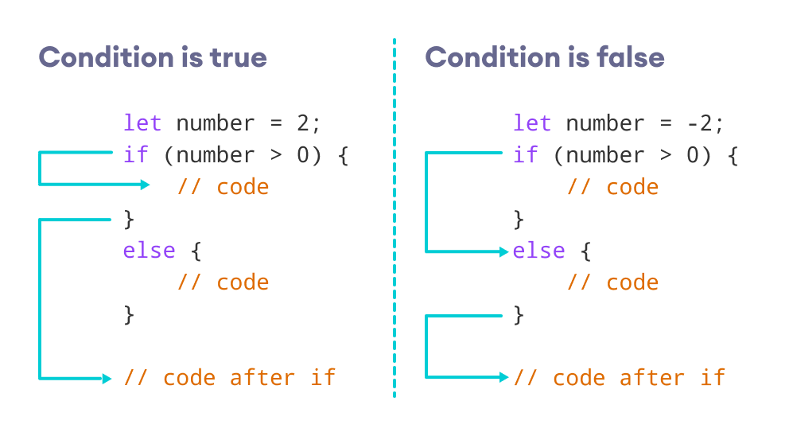
If else statement

Slide 3
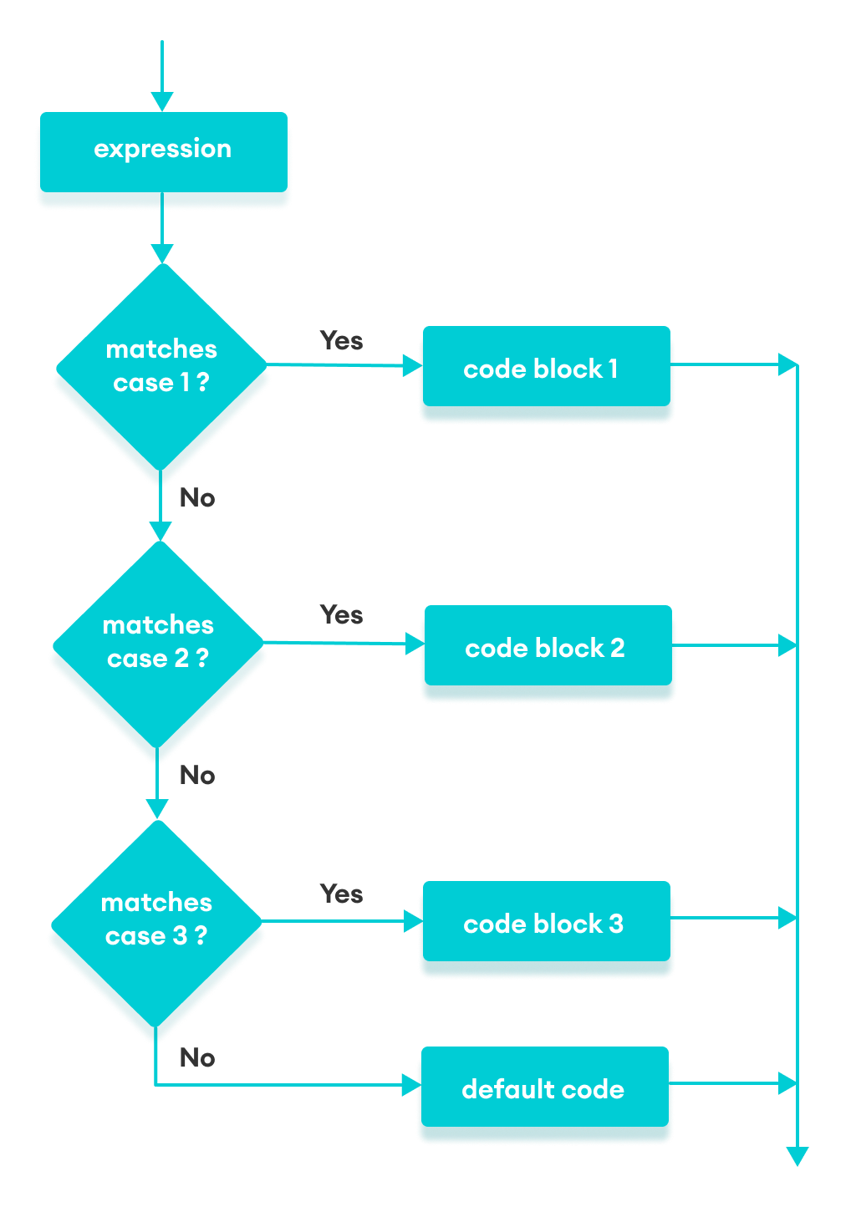
Switch statement
let animal = "Dog";
switch (animal) {
case "dog":
console.log("Dog's voice");
break;
case "cat":
console.log("Cat's voice");
break;
default:
console.log("none of them");
break;
}

Slide 4
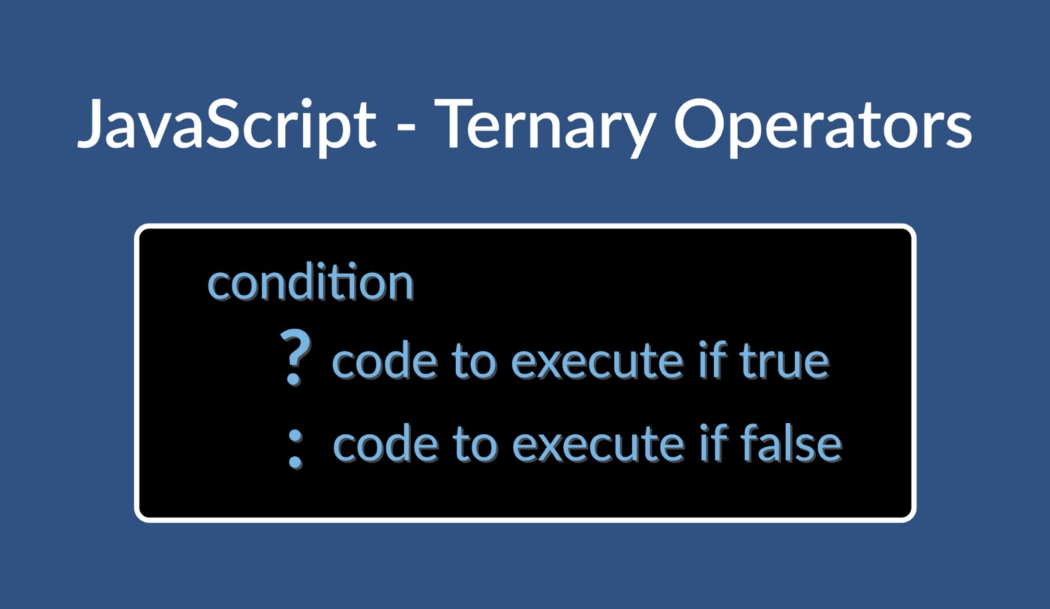
Ternary operator
let animal = "Dog";
animal == "Dog" ? console.log("Hi dogo") : "Hi Cat!";

Slide 5
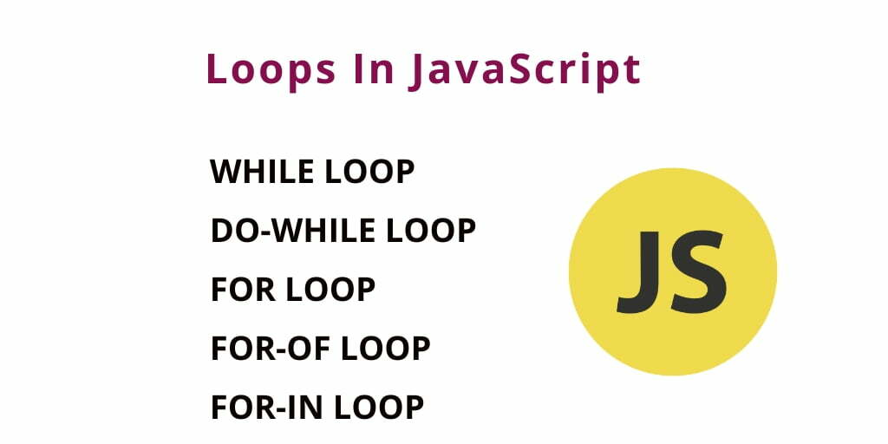
07
Academy of
Digital Industries
loops - ციკლები
პროგრამირებაში ხშირად გვჭირდება სხვადასხვა პროცესების გამეორება ან თუნდაც რაიმე კოდის რამდენჯერმე გაშვება. ამ ოპერაციის შესასრულებლად გვეხმარება ციკლები

Slide 6
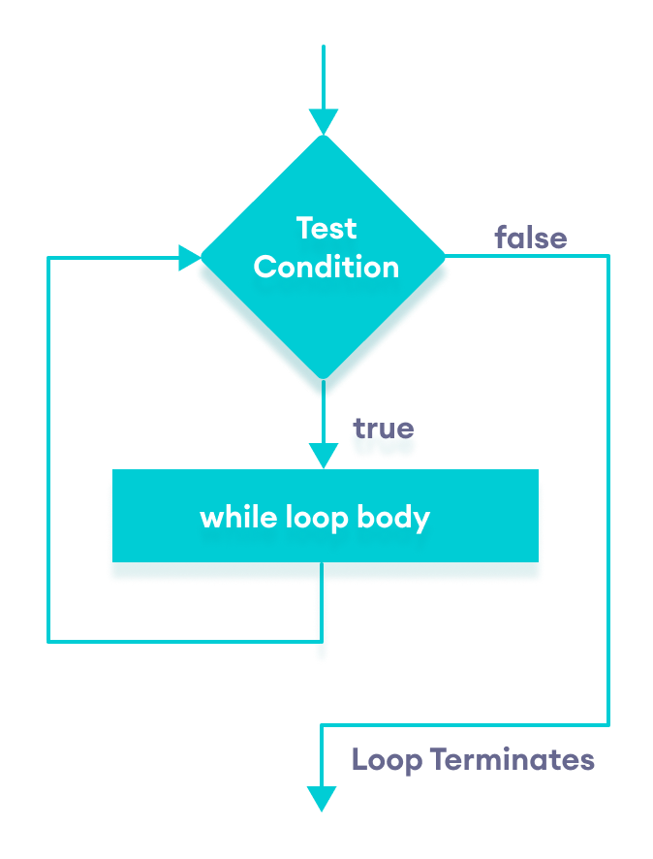
07
Academy of
Digital Industries
While loop
while (condition) {
// code
// so-called "loop body"
}

Slide 7
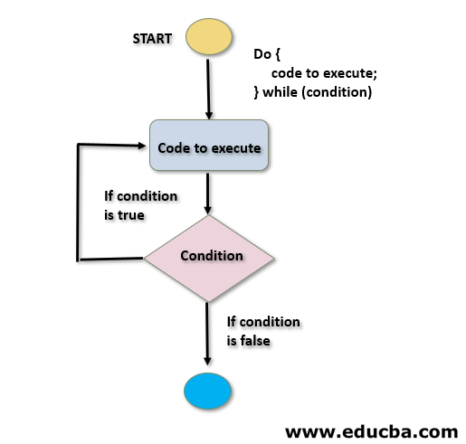
07
Academy of
Digital Industries
DO-While loop
do {
// loop body
} while (condition);

Slide 8
07
Academy of
Digital Industries
განსხვავება Do-while და while loop შორის
Do-while loop სულ მცირე ერთხელ მაინც შესრულდება რადგან ჯერ ასრულებს კოდს ხოლო შემდეგ ამოწმებს პირობას, While loop ჯერ ამოწმებს პირობას ხოლო შემდეგ ასრულებს კოდს ამიტომ შესაძლებელია რომ მის ტანში დაწერილი კოდი საერთოდ არ შესრულდეს.

Slide 9
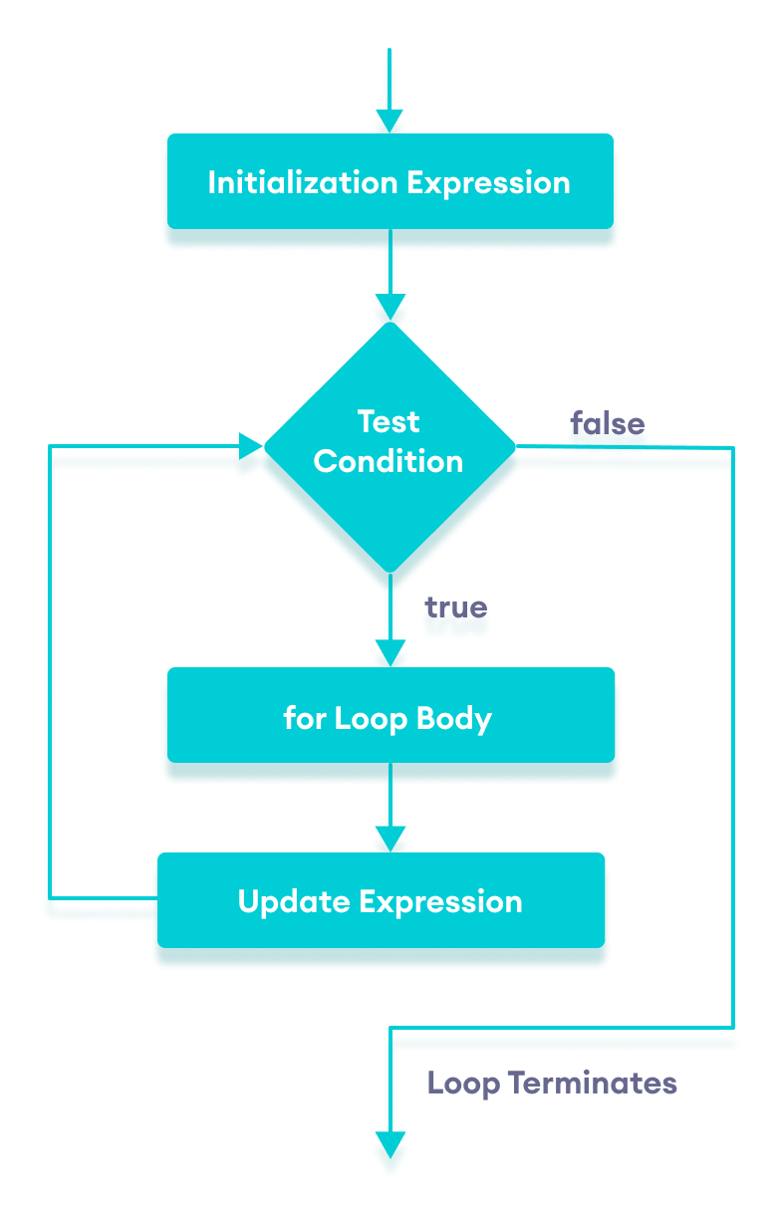
07
Academy of
Digital Industries
For loop
for (begin; condition; step) {
code
}

Slide 10
07
Academy of
Digital Industries
for (let i = 0; i < 3; i++ ) {
console.log(i);
}
Begin let i=0 Condition i<3 Body console.log(i) Step i++
Begin სრულდება მხოლოდ პირველ იტერაციაზე ლუპში შესვლის დროს. Condition სრულდება ყველა იტერაციაზე, თუ შედეგი False არის გამოდის ლუპიდან თუ True გადადის ლუპის ტანზე. Body სრულდება ყველა იტერაციაზე სანამ პირობა არის True Step სრულდება ყოველი ლუპის ტანის შემდეგ.

Slide 11
07
Academy of
Digital Industries
Breaking the loop - ლუპიდან გამოსვლა
ავტომატურად ლუპი სრულდება როდესაც პირობა გახდება False, მაგრამ ხშირად გვჭირდება რომ ჩვენი სურვილისამებრ შევძლოთ გამოვიდეთ ლუპიდან. ამისთვის გამოიყენება Break ქივორდი.
იმისთვის რომ გამოვტოვოთ მხოლოდ ერთი იტერაცია შეგვიძლია გამოვიყენოთ Continue ქივორდი

Slide 12
07
Academy of
For in Loop და For of
Digital Industries
for (key in object) {
Code
}
გამოიყენება ობიექტებისთვის
for (key of array) {
Code
}
გამოიყენება მასივებისთვის

Slide 13
10 minutes break

Slide 14
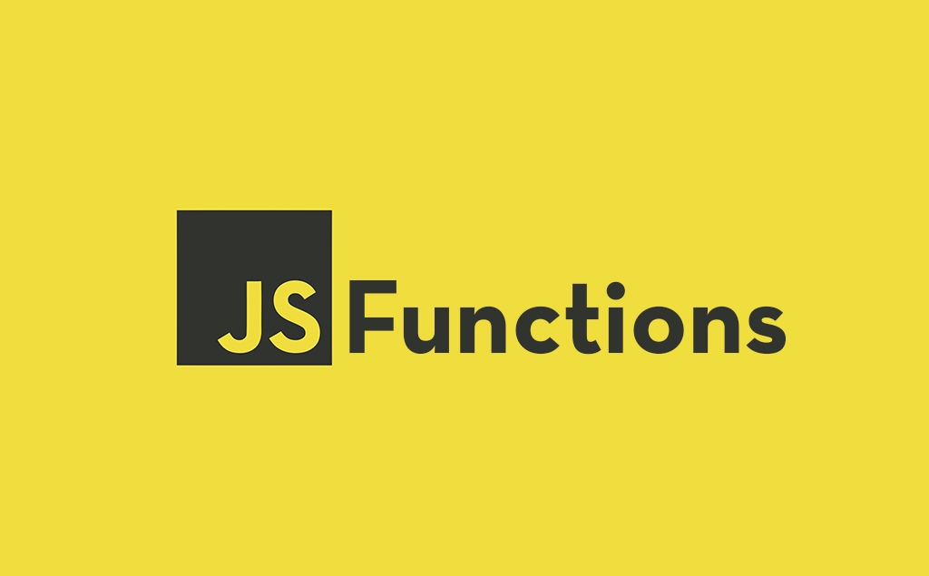
01
Functions - ფუნქციები
Academy of
Digital Industries
ძალიან ხშირად ჩვენს პროგრამაში გვჭირდება რომ ერთი და იგივე კოდი გამოვიყენოთ რამდენჯერმე სხვადასხვა ადგილას. ამისთვის გამოიყენება ფუნქციები.

Slide 15
02
ფუნქციის გამოცხადება Function declaration
Academy of
Digital Industries
function name(parameter1, paramete2) {
// body
}
function showMessage() {
console.log("Hi there!");
}
showMessage();
showMessage();

Slide 16
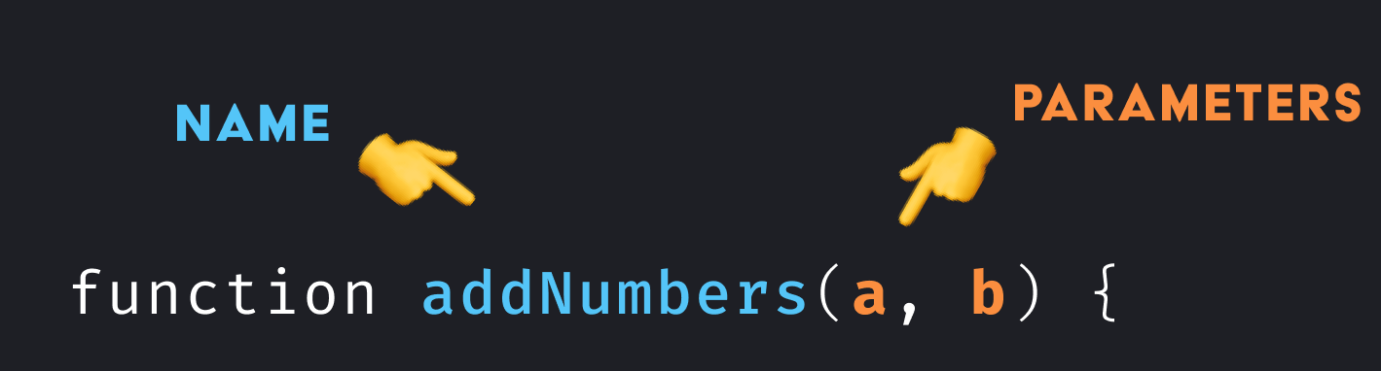
03
ფუნქციის პარამეტრები
Academy of
Digital Industries
function showMessage(message) {
console.log(message);
}
showMessage("Hello world");
showMessage("Hi Team");

Slide 17

04
Academy of
Digital Industries
Default Values
function showMessage(message = "Hello world") {
console.log(message);
}

Slide 18
Return a value მნიშვნელობის დაბრუნება
05
Academy of
Digital Industries
ფუნქციების საშუალებით შეგვიძლია დავაბრუნოთ ჩვენთვის სასურველი ინფორმაცია.
Return ქივორდის შემდეგ ფუნქცი ჩერდება და აბრუნებს მნიშვნელობას
function sum(num1, num2) {
return num1 + num2;
}
console.log(sum(5,10));

Slide 19
Function expressions
let sayHi = function() {
alert( "Hello" );
}
ყურადღება მივაქციოთ რომ function ქივორდის შემდეგ ფუნქციას სახელს არ ვარქმევთ.

Slide 20
Function is a Value in JS
let sayHi = function() {
alert( "Hello" );
}
Alert(sayHi); // function code
ჯავასკრიპტში ფუნქცია არის value, რაც გვაძლევს საშუალებას რომ შევინახოთ ცვლადში, სხვა ფუნქციას გადავცეთ პარამეტრად და ა.შ. რასაც ვაკეთებთ სხვა მნიშვნელობების შემთხვევაში.

Slide 21
Arrow Functions
05
Academy of
Digital Industries
const sayHi = () => {
console.log("Hello");
};
let sum = (num1, num2) => num1 + num2;
console.log(sum(3, 7));

Slide 22
Scope and scope Chain
05
Academy of
Digital Industries

Slide 23
Scope
05
Academy of
Digital Industries
function myFunc() {
if (true) {
var name = "John";
let surname = "Doe";
}
console.log(name);
console.log(surname);
}
function Hi() {
let name = "gio";
console.log(name);
}

Slide 24
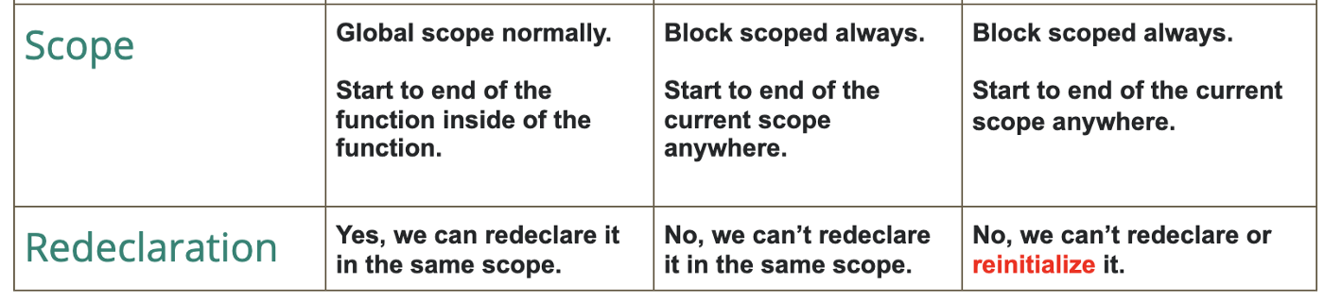
The First difference between var and let
Var
let
const

Slide 25
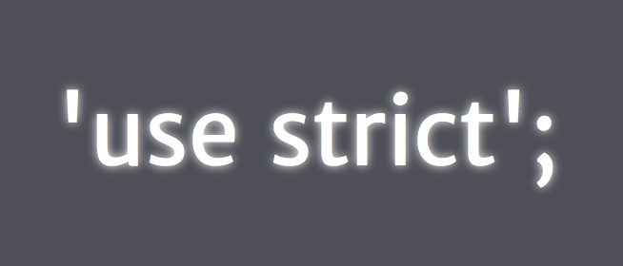
Use Strict
The "use strict" directive was new in ECMAScript version 5.
It is not a statement, but a literal expression, ignored by earlier versions of JavaScript.
The purpose of "use strict" is to indicate that the code should be executed in "strict mode".

Slide 26
Docs
https://www.w3schools.com/js/js_objects.asp
https://developer.mozilla.org/en-US/docs/Web/JavaScript/Guide/Working_with_Objects
https://www.w3schools.com/js/js_arrays.asp
https://developer.mozilla.org/en-US/docs/Web/JavaScript/Reference/Global_Objects/Array
https://www.geeksforgeeks.org/primitive-and-reference-value-in-javascript/

